Slide 1

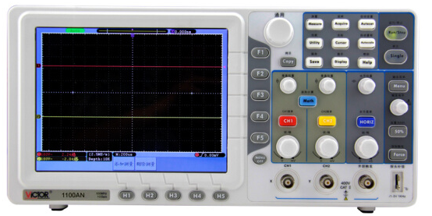
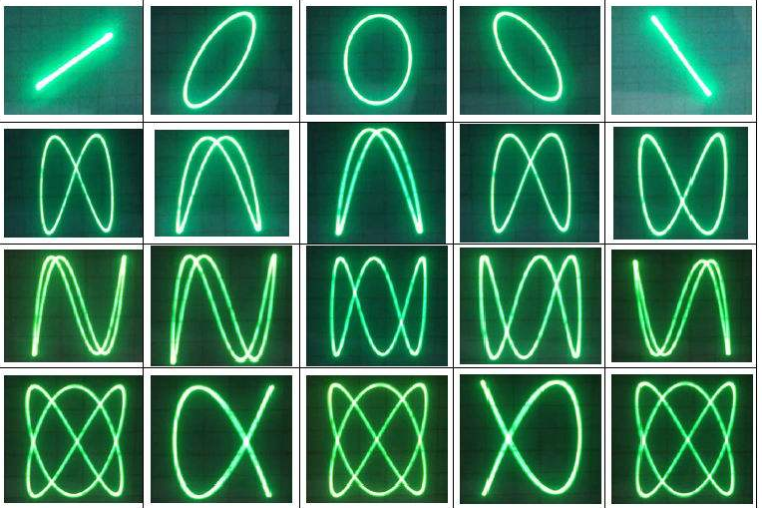
大学物理实验
电子示波器原理与使用
主讲教师：许龙
西南大学 物理实验教学示范中心

Slide 2
实验目的
了解示波器的基本结构和波形显示原理；
学会使用示波器观测波形，测量信号的幅度、频率；
掌握函数信号发生器的使用方法；
观测利萨如图形，学习测量未知频率的方法。

Slide 3
实验背景
概念
示波器是形象地显示信号幅度随时间变化的波形显示仪器，可以直接观察和测量电信号的大小、频率、相位、波形，是一种综合的信号特性测试仪，是电子测量仪器的基本种类。
用途
电压表，电流表，功率计
频率计，相位计
脉冲特性，阻尼振荡
应用
电子，电力，电工
压力，振动，声，光，热，磁
对象
高校实验室，研发单位，生产企业，维修团体

Slide 4
实验背景
示波器是利用示波管内电子束在电场或磁场中的偏转,显示随时间变化(波形）的电压信号的一种观测仪器。它不仅可以定性观察电路(或元件)的动态过程，而且还可以定量测量各种电学量，如电压、周期、波形的宽度及上升、下降时间等。用双踪示波器还可以测量两个信号之间的时间差或相位差，显示两个相关函数的图像。
示波器还可以用作其他显示设备，如晶体管特性曲线、雷达信号等。配上各种传感器，还可用于各种非电量测量，如压力、声光信号、生物体的物理量(心电、脑电、血压)等。
西南大学 物理实验教学示范中心

Slide 5
实验背景
自1931年美国研制出第一台示波器至今已有70年，它在各个研究领域都取得了广泛的应用，示波器本身也发展成为多种类型，如慢扫描示波器、各种频率范围的示波器、取样示波器、记忆示波器等，已成为科学研究、实验教学、医药卫生、电工电子和仪器仪表等各个研究领域和行业最常用的仪器。
西南大学 物理实验教学示范中心

Slide 6
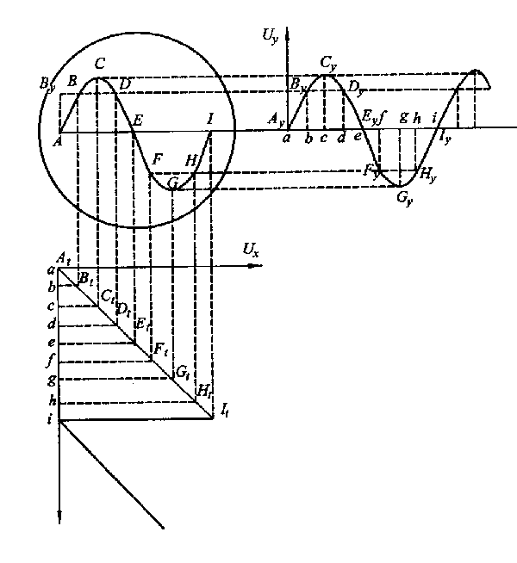
实验原理
当在竖直偏转板上加上一周期性电压，则可以在荧光屏上看到一竖直亮线，若此时在水平偏转板上加上一扫描电压，当X、Y轴上所加的电压周期一致时， 在液晶屏上将显示与Y轴上所加的信号一样的完整波形。液晶屏 上看到的波形其实是两个互相垂直的运动合成的轨迹。
X方向是个锯齿波，Y方向是个正弦波
示波器显示稳定的波形，必须使X、Y轴的电压周期同步—相等或成整数倍。
西南大学 物理实验教学示范中心

Slide 7
实验原理
扫描原理
只在竖直偏转板上加正弦电压的情形
只在水平偏转板上加一锯齿波电压的情形
示波器显示正弦波原理图
西南大学 物理实验教学示范中心

Slide 8
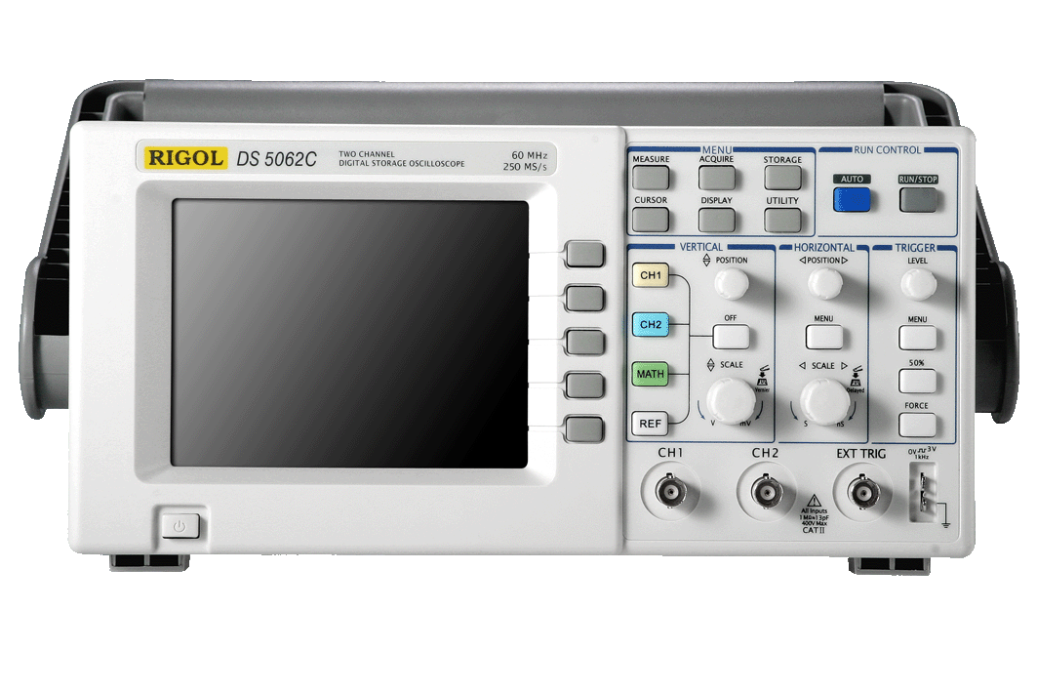
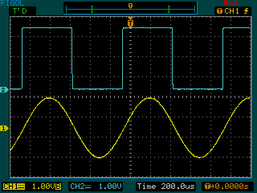
实验内容
1、认识和熟悉示波器及信号发生器面板上基本旋钮的作用：
软件菜单区
运行控制区
通道总控区
垂直控制区
水平控制区
触发控制区
探头校准信号
电源开关
液晶显示区
软件操作键
外触发输入
模拟通道输入

Slide 9
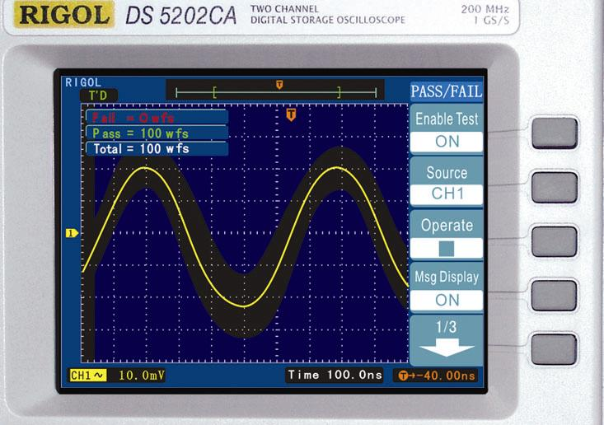

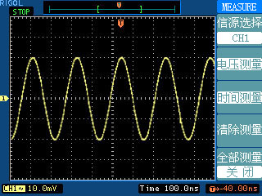







实验内容
自动测量功能
点击
点击预测值所对应的按键，就会在屏幕所示位置显示测量值
点击
点击
点击
点击
20种自动测量功能
10种电压测量
10种时间测量
点击
点击
点击
点击
清除测量值位置
显示测量值

Slide 10
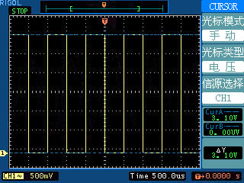
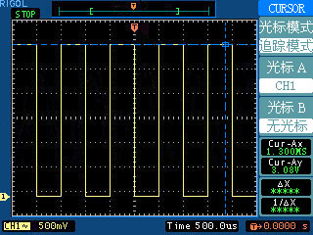
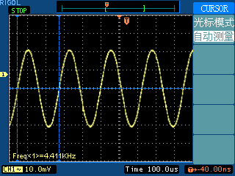
实验内容
光标测量功能设置
点击
点击
点击
光标测量分为三种模式
手动模式 追踪模式 自动测量模式
两光标测量值的差
光标自动测量模式显示当前自动测量参数所应用的光标。若没有在 MEASURE 菜单下选择任何的自动测量参数，将没有光标显示。
若为电压测量：旋转垂直POSITION旋钮使光标上下移动
若为时间测量：旋转垂直POSITION旋钮使光标左右移动
十字光标自动定位在波形上，通过旋转对应的垂直控制区或水平控制区的 POSITION旋钮可以调整十字光标在波形上的水平位置。示波器同时显示光标点的坐标。
若为电压测量：旋转水平POSITION旋钮使光标上下移动
若为时间测量：旋转水平POSITION旋钮使光标左右移动
注

Slide 11

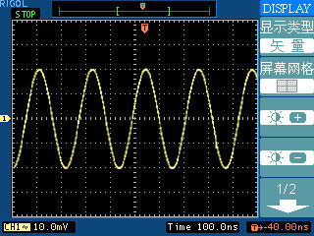

实验内容
显示系统设置
设置隐藏菜单时间。菜单将在最后一次按键动作后的设置时间内隐藏。可设：1S、2S、5S、10S、20S、无限
包括：显示类型、屏幕背景与亮度、波形保持、菜单保持……
点击
点击，增强屏幕亮度
点击，降低屏幕亮度
可调选项： 打开背景网格及坐标 关闭背景网格 关闭背景网格及坐标
关闭：记录点以高刷新率变化打打开：记录点一直保持，直至波形保持功能被关闭。
点击
普通:设置屏幕为正常显示模式;反相:设置屏幕为反相显示模式
注
显示类型包含矢量和点显示。矢量显示模式下，示波器采取数字内插的方式连接采样点，并且包含线性和sin(x)/x两种模式。sin(x)/x内插方式适用实时采样方式，并且在20ns或更快时基下有效。

Slide 12
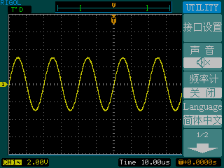

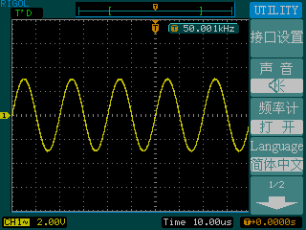
实验内容
辅助系统功能设置
频率计测量值显示
点击
声音、频率计、
语言设置
简体中文
繁体中文
韩语
日语
英语
德语
法语
意大利语
俄语
葡萄牙语
波兰语
点击
点击
点击

Slide 13
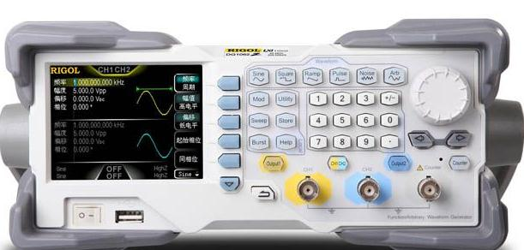
实验内容
信号发生器

Slide 14
实验内容
2、观察信号波形
将信号发生器的电压输出端接示波器的CH1端，观察频率为1kHz的正弦波、方波、三角波，调节扫描旋钮，使荧光屏上分别显示一个波、两个波、三个波。记下此时的t/div的值记入表3.14.1.1中。
表3.14.1.1 各种波形的观察
波形 | 一个波 | 两个波 | 五个波
正弦波（t/div）
方 波 （t/div）
三角波（t/div）

Slide 15
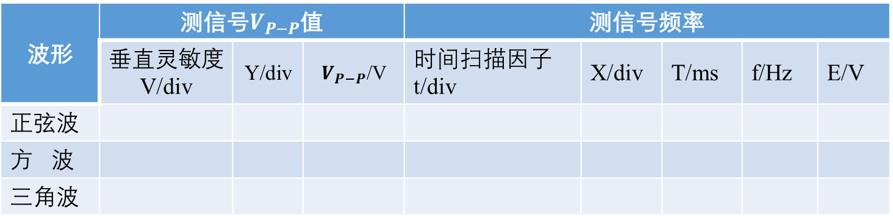
实验内容
3、利用示波器测量波形参数
分别让信号发生器产生50 Hz的正弦波、方波、三角波，测量其交流信号的峰峰值、有效值E、周期T、频率f。
表3.14.1.2 波形参数测量
波形 | 测信号$V_{P−P}$值 |  |  | 测信号频率
 | 垂直灵敏度V/div | Y/div | $V_{P−P}$/V | 时间扫描因子t/div | X/div | T/ms | f/Hz | E/V
正弦波
方 波
三角波

Slide 16
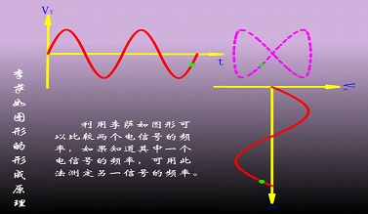
实验内容
4、测量信号的频率
观察李萨如图形
两个相互垂直的谐振动合成时，若其频率f_{x}与f_{y} 成简单的整数比，合成的轨迹是封闭的稳定几何图形，称为李萨如图。
将不同信号源信号分别输入CH1和CH2通道，扫描速率旋钮置X-Y（逆时针到底）状态，调节信号幅度或改变通道偏转因数，使图形不超出荧光屏视场，调节CH1和CH2频率比观察李萨如图 。

Slide 17
实验内容
4、测量信号的频率
频率为2:1时的利萨如图形成过程

Slide 18
实验内容
4、测量信号的频率
测量原理
不同频率比的利萨如图形

Slide 19
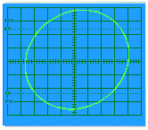
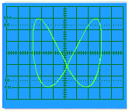
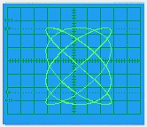
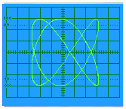
实验内容
4、测量信号的频率
不同频率比的利萨如图形

Slide 20
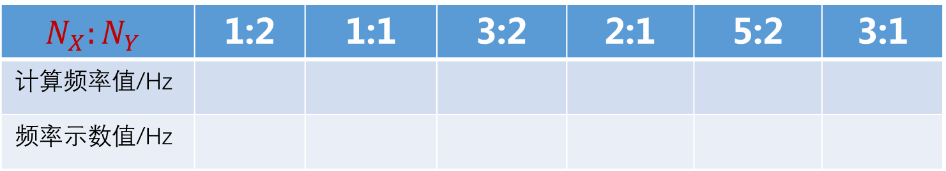
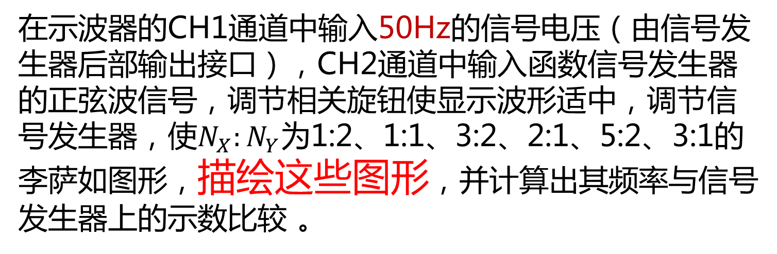
实验内容
4、测量信号的频率
在示波器的CH1通道中输入50Hz的信号电压（由信号发生器后部输出接口），CH2通道中输入函数信号发生器的正弦波信号，调节相关旋钮使显示波形适中，调节信号发生器，使$N_{X}:N_{Y}$为1:2、1:1、3:2、2:1、5:2、3:1的李萨如图形，描绘这些图形，并计算出其频率与信号发生器上的示数比较 。
表3.14.1.3 频率的测定
$$N_{X}:N_{Y}$$ | 1:2 | 1:1 | 3:2 | 2:1 | 5:2 | 3:1
计算频率值/Hz
频率示数值/Hz

Slide 21
结语
Thank You!!
西南大学 物理实验教学示范中心

